Slide 1
ESCUELA PREPARATORIA No.3
Área Académica: Química
Tema: Ácidos Carboxílicos
Profesor(a): Paz María de Lourdes Cornejo Arteaga
Periodo: Enero-Junio 2017

Slide 2
Abstract
The carboxyl group is one of the most abundant functional groups in chemistry and biochemistry. Not only are carboxylic acids important in themselves, but the carboxyl group is the group from which a large family of compounds is derived.
Keywords: Carboxyl, chemical, carbon, acid.
Resumen
El grupo carboxilo, es uno de los grupos funcionales más abundantes en química y bioquímica. No sólo los ácidos carboxílicos son importantes en sí mismos, sino el grupo carboxilo es el grupo del cual se deriva una gran familia de compuestos.
Palabras clave: carboxilo, química, carbono, ácido.

Slide 3
Objetivos de aprendizaje
Escribir la fórmula estructural y el nombre de ácidos carboxílicos.
Conocer las principales formas de obtención de los ácidos carboxílicos.
Conocer las principales reacciones en que pueden intervenir los ácidos carboxílicos.

Slide 4
Competencia genérica
Conocer y comprender las propiedades características de los ácidos carboxílicos, así como su obtención y aplicación en la industria.
Competencia extendida
Reconocer la estructura de los ácidos carboxílicos, así como sus principales propiedades físicas y químicas, también reconocer sus principales reacciones y métodos de síntesis.

Slide 5
Estructura
El grupo funcional de un ácido carboxílico es el grupo carboxilo
La formula general de un ácido carboxilo alifático es RCO₂H; y en un ácido aromático ArCO₂H.

Slide 6
Nomenclatura - IUPAC
Nombres IUPAC: Se le añade el sufijo -oico
  Si el compuesto contiene un doble enlace C=C, se cambia –ano por -eno
C
H
H
6
5
C
H
=
C
H
C
O
H
C
C
2
2
H
C
O
2
H
Ácido Propenoico
Ácido trans
-3-fenil-2-propenoico
(Ácido acrílico)
(ácido cinnamico)

Slide 7
O
O
O
O
O
O
Ácido dicarboxílico: se añade el sufijo –dióico.
H
O
C
-
C
O
H
H
O
C
C
H
2
C
O
H
H
O
C
C
H
2
C
H
2
C
O
H
Ácido etanodioico
Ácido propanodioico
Ácido butanodioico
(ácido oxálico)
(ácido malónico)
(ácido succínico)

Slide 8
CO
2
H
Los ácidos aromáticos dicarboxílicos
HO
2
C
CO
2
H
CO
2
H
Ácido 1,4-Bencenodicarboxílico
1,2-Bencenodicarboxílico
(ácido tereftálico)
(ácido ftálico)

Slide 9
O
δ
γ
β
α
C
-
C
-
C
-
C
-
C
-
O
H
5
4
3
2
1
N
H
2
H
O
C
H
C
H
C
H
C
O
H
C
H
3
C
H
C
O
H
2
2
2
2
2
Ácido-4-Hidroxibutanoico
Ácido-2-Aminopropanoico
(
Ácido-γ-Hidroxibutírico)
Ácido-α-alanina)

Slide 10
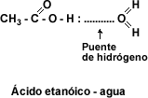
Propiedades físicas
Solubilidad:
El grupo carboxilo –COOH confiere carácter polar a los ácidos y permite la formación de puentes de hidrógeno entre la molécula de ácido carboxílico y la molécula de agua.

Slide 11

Los ácidos carboxílicos son solubles en solventes menos polares, tales como éter, alcohol, benceno, etc.
Punto de ebullición:
Los ácidos carboxílicos presentan puntos de ebullición elevados debido a la presencia de doble puente de hidrógeno.

Slide 12

Punto de fusión:
El punto de fusión varía según el número de carbonos, siendo más elevado el de los ácidos fórmico y acético, al compararlos con los ácidos propiónico, butírico y valérico de 3, 4 y 5 carbonos, respectivamente. Después de 6 carbonos el punto de fusión se eleva de manera irregular

Slide 13
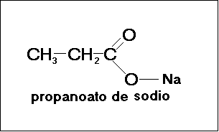
Las sales de los ácidos carboxílicos son sólidos cristalinos no volátiles constituidos por iones positivos y negativos y sus propiedades son las que corresponden a tales estructuras.

Slide 14

Propiedades químicas
Formación de hidrólisis de nitrilos.
Los mejores reactivos para convertir los ácidos carboxílicos en cloruros de ácido son el cloruro de tionilo (SOCl2) y el cloruro de oxalilo (COCl)2, porque forman subproductos gaseosos que no contaminan al producto. El cloruro de oxalilo es muy fácil de emplear porque hierve a 62ºC y se evapora de la mezcla de reacción.

Slide 15

Síntesis y empleo de cloruros de ácido.
Los ácidos carboxílicos se convierten directamente en ésteres mediante la esterificación de Fischer, al reaccionar con un alcohol con catálisis ácida.

Slide 16

Condensación de los ácidos con los alcoholes. Esterificación de Fischer.
El hidruro de litio y aluminio (LiAlH4) reduce los ácidos carboxílicos para formar alcoholes primarios. El aldehído es un intermediario en esta reacción, pero no se puede aislar porque se reduce con mayor facilidad que el ácido original

Slide 17

Reducción de los ácidos carboxílicos.
Un método general para prepara cetonas es la reacción de un ácido carboxílico con 2 equivalentes de un reactivo de organolitio.

Slide 18

Descarboxilación de los radicales carboxilato.
Es una reacción química en la cual un grupo carboxilo es eliminado de un compuesto en forma de dióxido de carbono (CO2).
Los ácidos carboxílicos se pueden convertir en halogenuros de alquilo con pérdida de un átomo de carbono mediante la reacción de Hunsdiecker.

Slide 19
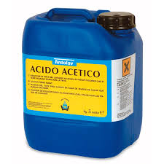
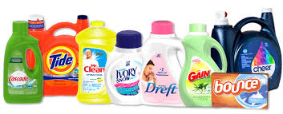
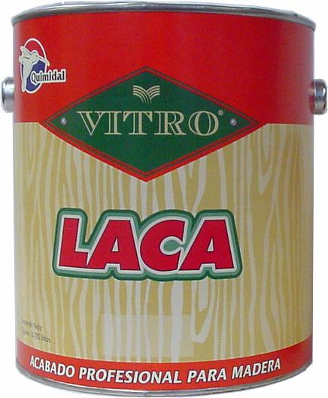
Utilidad en la industria de los ácidos carboxílicos
El de mayor aplicación industrial

